Slide 2
Thứ năm ngày 23 tháng 3 năm 2023
Bài 26: Tạo bài trình chiếu về thế giới tự nhiên

Slide 3
MỞ ĐẦU
Các em đã được xem video “Trái Đất quay quanh Mặt Trời”. Hôm nay, các em hãy tạo bài trình chiếu kể lại những gì quan sát đã đem lại hiểu biết mới về thế giới tự nhiên.

Slide 4
1
Ý tưởng và nội dung trình chiếu
Các em hãy trao đổi nhóm về:
Ý tưởng: Trình bày thông tin về Trái Đất quay quanh Mặt Trời;
Nội dung: Thời gian Trái Đất quay một vòng quanh Mặt Trời.

Slide 5
2
Xây dựng bài trình chiếu
Các nhóm theo hướng dẫn ở mục 2 (SGK trang 64 – 65), để xây dựng bài trình chiếu.

Slide 6
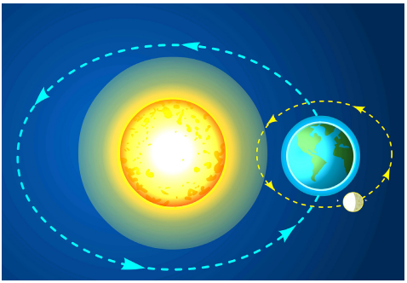
Trang 1: TRÁI ĐẤT QUAY QUANH MẶT TRỜI
Trang 2: Quỹ đạo của trái đất là đường đi của Trái Đất xung quanh Mặt Trời. Trái Đất quay trên quỹ đạo quanh Mặt Trời với khoảng cách trung bình 150 triệu km hết 365,2564 ngày .
Trang 3: Vẽ hình ảnh trái đất quay quanh mặt trời
LƯU TỆP VÀO TRONG THƯ MỤC CỦA MÌNH

Slide 7
3
Thực hiện trình chiếu
Em hãy thực hiện các công việc sau:
• Gõ phím F5 để trình chiếu;
• Gõ phím Esc để quay về màn hình soạn thảo.

Slide 8
BÀI TRÌNH CHIẾU - TRÁI ĐẤT QUAY QUANH MẶT TRỜI
4
Lưu tệp
Em hãy thực hiện các công việc sau:
• Trao đổi nhóm để đặt tên cho tệp.
Gợi ý: Trai Dat quay quanh Mat Troi;
• Lưu tệp với tên đã thống nhất trong nhóm.

Slide 9
GHI NHỚ
Sử dụng phần mềm trình chiếu kể lại hiểu biết mới của em về thế giới tự nhiên sẽ dễ hiểu và hấp dẫn hơn.

Slide 10
XIN CHÀO CÁC EM

